Slide 1
Курсовая работа на тему «Реализация и исследование блочных алгоритмов AES, Twofish и Serpent»
Выполнил:Парибок И.А

Slide 2
Цели
AES, Twofish и Serpent – одни из наиболее распространенных блочных шифров в мире. Каждый из них имеет свои особенности и преимущества, что делает их привлекательными для использования в различных сферах, таких как финансы, медицина, правительство и многие другие
В рамках курсового проекта предлагается решить следующие задачи:
– изучить принципы работы шифров AES, Twofish и Serpent;
– реализовать AES, Twofish и Serpent алгоритмы;
– произвести тестирование разработанного ПО на наличие сбоев;
– сравнить производительность разработанных алгоритмов;
– оформить результаты исследования в виде отчета.

Slide 3
Введение
Блочные шифры – это тип криптографических алгоритмов, которые работают с фиксированными блоками данных одинакового размера. Каждый блок данных проходит через несколько итераций (раундов), в результате которых происходит перестановка и замена битов в блоке. Такой процесс шифрования позволяет достичь высокой степени защиты передаваемых данных

Slide 4
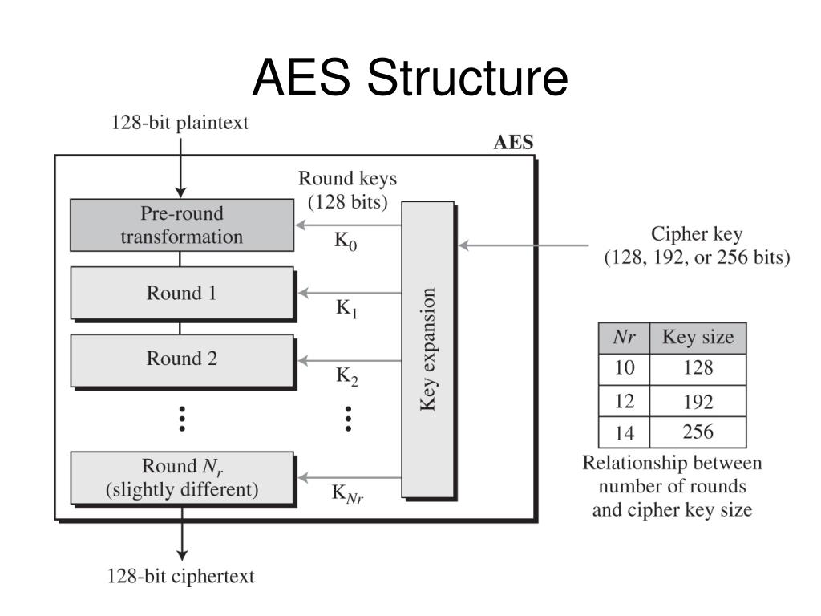
Алгоритм шифрования AES
AES (англ. Advanced Encryption Standard; также Rijndael,) — симметричный алгоритм блочного шифрования (размер блока 128 бит, ключ 128/192/256 бит), принятый в качестве стандарта шифрования правительством США по результатам конкурса AES.

Slide 5
Шифрования AES
Использует 10 раундов шифрования для ключей длиной 128 бит. Каждый раунд состоит из четырех шагов:
SubBytes: каждый байт блока данных заменяется на соответствующий байт из S-Box таблицы замен.
ShiftRows: производится циклический сдвиг строк блока данных влево на некоторое количество позиций.
MixColumns: каждый столбец блока данных умножается на определенную матрицу.
AddRoundKey: блок данных XOR-ится с ключом раунда.

Slide 6
Расшифрование AES
Расшифровка AES происходит обратным порядком выполнения шагов, используемых при шифровании. Это означает, что сначала производится финальная обработка блока данных, затем происходит обратный проход раундов шифрования, в которых шаги выполняются в обратном порядке, и, наконец, производится обратная начальная обработка.
Таким образом, расшифровка AES-шифра требует наличия того же ключа, что и при шифровании, и последовательного применения обратных шагов шифрования к зашифрованным данным, чтобы получить исходный текст

Slide 7
Преимущества AES
Преимущества AES:
Безопасность: AES считается одним из наиболее надежных алгоритмов шифрования. Он обеспечивает высокую стойкость к атакам посредством перебора и других методов.
Эффективность: AES обеспечивает высокую скорость шифрования и расшифровки, что делает его идеальным для защиты крупных объемов данных.
Гибкость: AES может быть использован с различными ключами длиной 128, 192 или 256 битов в зависимости от требований безопасности. Кроме того, он может быть реализован в различных режимах работы.
Стандартизация: AES является стандартом шифрования, который поддерживается многими операционными системами и устройствами.

Slide 8
Недостатки AES
Атака c помощью анализа боковых каналов: AES, как и любой другой алгоритм шифрования, подвержен атакам посредством анализа боковых каналов, таких как электромагнитные излучения и время выполнения операций.
Реализация: недостатки в реализации алгоритма могут привести к уязвимостям в системе шифрования.
Квантовые вычисления: в теории, AES может быть подвержен атакам с использованием квантовых компьютеров. Однако на сегодняшний день квантовые компьютеры еще недостаточно развиты, чтобы реализовать такую атаку.
В целом, AES — это надежный и эффективный алгоритм, который широко используется во многих системах для защиты данных. Но, как и любой другой алгоритм, он не является идеальным и может иметь некоторые недостатки и уязвимости, которые необходимо учитывать при использовании.

Slide 9
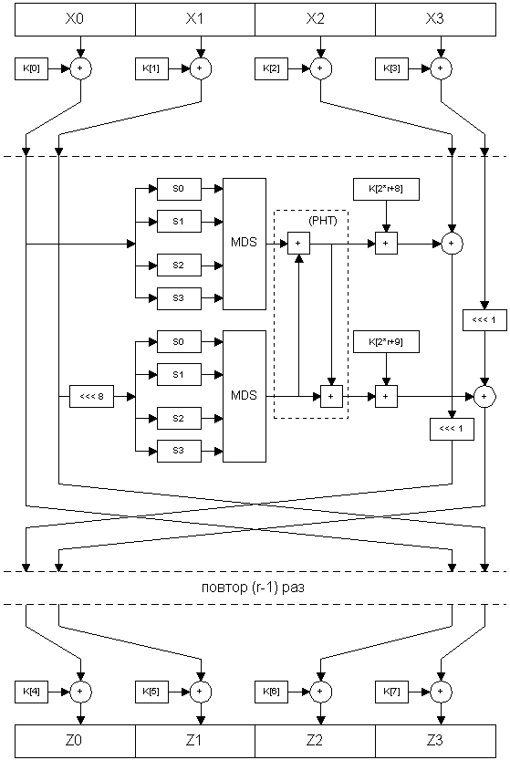
Алгоритм шифрования Twofish
Twofish — симметричный алгоритм блочного шифрования с размером блока 128 бит и длиной ключа до 256 бит. Число раундов 16. Разработан группой специалистов во главе с Брюсом Шнайером. Являлся одним из пяти финалистов второго этапа конкурса AES. Алгоритм разработан на основе алгоритмов Blowfish, SAFER и SQUARE.
Отличительными особенностями алгоритма являются использование предварительно вычисляемых и зависящих от ключа узлов замены и сложная схема развёртки подключей шифрования. Половина n-битного ключа шифрования используется как собственно ключ шифрования, другая — для модификации алгоритма (от неё зависят узлы замены).

Slide 10
Шифрования данных
Для шифрования данных с использованием алгоритма Twofish выполняются следующие шаги:
Подготовка ключа: ключ шифрования разбивается на несколько подключей, каждый из которых преобразуется с помощью функции расширения ключа.
Инициализация: блок данных разбивается на 4 слова состоящих из 32 бит. Каждое слово проходит через функцию инициализации, которая изменяет его содержимое в соответствии с ключом и номером раунда.
Раунды: алгоритм TwoFish имеет переменное количество раундов (от 16 до 128), в зависимости от длины ключа. В каждом раунде применяются следующие шаги. Добавление ключа: слова данных складываются по модулю 2 с соответствующими подключами. Линейное преобразование: слова проходят через линейную комбинацию над полем Галуа. Нелинейное преобразование: слова применяются к нелинейной функции, которая использует элементы S-блока. Перестановка: слова данных переставляются между собой.
Финальный раунд: в последнем раунде применяются те же шаги, что и в обычных раундах, но без перестановки и нелинейного преобразования.
Финальное преобразование: после завершения раундов, все слова проходят через финальное преобразование.
Шифрование TwoFish обратимо, то есть существует процедура расшифровки, которая противоположна шагам шифрования.

Slide 11
Преимущества алгоритма Twofish
Безопасность: Twofish считается одним из самых безопасных алгоритмов шифрования и предлагает высокий уровень защиты данных.
Гибкость: Twofish может использоваться с ключами различной длины, что позволяет выбрать оптимальный уровень защиты для конкретной задачи.
Быстродействие: алгоритм Twofish работает достаточно быстро даже на старых компьютерах и мобильных устройствах.
Открытость: Twofish является открытым алгоритмом, что означает, что его исходный код доступен для ознакомления и проверки.

Slide 12
Недостатки алгоритма Twofish
Сложность: Twofish имеет более сложную структуру и требует больше вычислительных ресурсов, чем некоторые другие алгоритмы шифрования.
Размер ключа: хотя Twofish может использоваться с ключами различной длины, длина ключа все же ограничена и не превышает 256 бит.
Недостаточная распространенность: Twofish не так широко распространен и не поддерживается многими программными средствами, поэтому может быть неудобным выбором для определенных сценариев.
Twofish — это сильный и безопасный алгоритм симметричного блочного шифрования, который может использоваться с ключами различной длины. Он предлагает высокий уровень безопасности и гибкости, но при этом может потребовать больше вычислительных ресурсов. Twofish также является открытым алгоритмом с доступным исходным кодом, что обеспечивает дополнительную прозрачность и доверие к его безопасности.

Slide 13
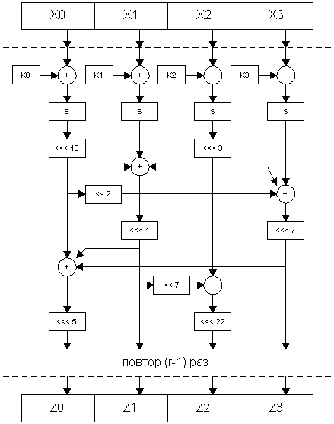
Алгоритм шифрования Serpent
Serpent (с латыни — «змея») — симметричный блочный алгоритм шифрования.
Алгоритм являлся одним из финалистов 2-го этапа конкурса AES. Как и другие алгоритмы, участвовавшие в конкурсе AES, Serpent имеет размер блока 128 бит и возможные длины ключа 128, 192 или 256 бит. Алгоритм представляет собой 32-раундовую SP-сеть, работающую с блоком из четырёх 32-битных слов. Serpent был разработан так, что все операции могут быть выполнены параллельно, используя 32 1-битных «потока».

Slide 14
Шифрования Serpent
Начальный этап – ключ разбивается на подключи и происходит дополнительная обработка ключа.
Разделение блока – каждый блок данных разделяется на четыре 32-битных слова.
Раунды подстановки – каждое слово блока проходит через заменительную таблицу (S-блок), которая заменяет исходное значение на другое значение из таблицы.
Раунды перестановки – слова блока переставляются между собой.
Раунд линейного преобразования – выполняется операция, которая обрабатывает каждое слово блока и изменяет его с помощью линейного преобразования.
Объединение блока – измененные слова блока объединяются вместе.
Конечный этап – на выходе получается зашифрованный блок данных.
Эти шаги повторяются несколько раз (обычно 32 или 64 раза), чтобы обеспечить высокую стойкость и безопасность алгоритма.
Дешифрование данных с использованием алгоритма Serpent происходит путем обратного применения операций шифрования, то есть в обратном порядке. Как и при шифровании, эти шаги повторяются в обратном порядке несколько раз (обычно 32 или 64 раза), чтобы корректно расшифровать данные и получить исходный текст.

Slide 15
Преимущества и недостатки
Преимущества алгоритма Serpent:
Serpent является одним из наиболее безопасных алгоритмов шифрования блочного типа на сегодняшний день.
Алгоритм обладает большой силой и не подвержен известным атакам на криптографическую стойкость.
Serpent не имеет известных уязвимостей или слабых мест, которые могут быть использованы злоумышленниками для расшифровки сообщений.
Недостатки алгоритма Serpent:
Serpent является медленным в сравнении с некоторыми другими алгоритмами шифрования, такими как AES.
Serpent требует большой объем памяти и вычислительных ресурсов для выполнения операций шифрования и расшифровки сообщений, что может оказаться проблемой на устройствах с ограниченными ресурсами.
Алгоритм не так широко распространен, как AES, что может привести к низкой степени поддержки и сложностям в интеграции в различные программные и аппаратные системы.

Slide 16
Сравнение скорости работы Serpent, AES, Twofish
В зависимости от требований к безопасности и производительности, можно выбрать подходящий алгоритм из представленных. AES является наиболее быстрым и широко используемым алгоритмом, однако Twofish и Serpent тоже являются надежными и могут быть предпочтительными в некоторых случаях

Slide 17
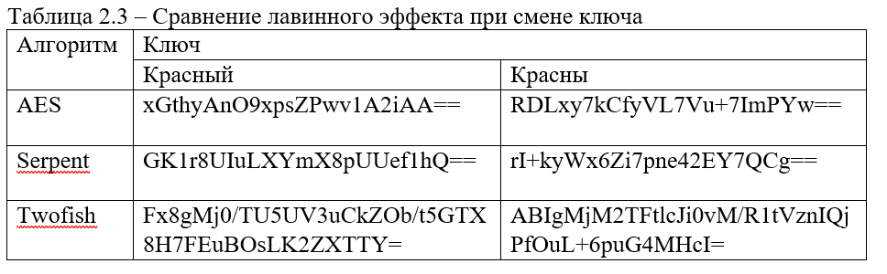
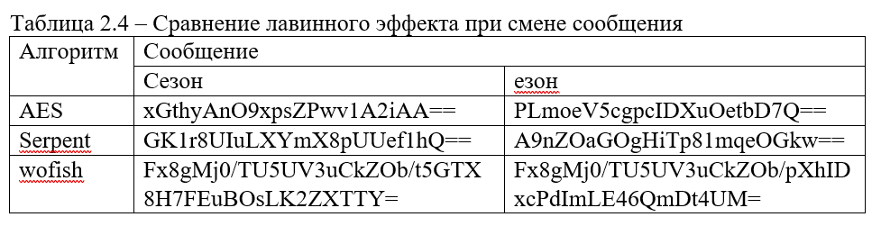
Лавинный эффект
Лавинный эффект в криптографии означает, что даже небольшие изменения в исходных данных, таких как ключ или текст, приводят к значительным изменениям в зашифрованных данных.

Slide 18
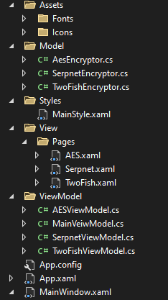
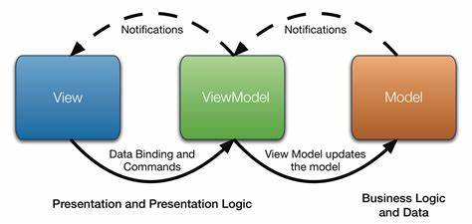
Разработка программного средства
Для реализации алгоритмов шифрования Aes, Twofish и Serpent была использована технология WPF с шаблоном проектирования MVVM. Данный подход позволил разделить приложение на три основных компонента: модель представления (ViewModel), представление (View) и модель данных (Model), что обеспечило более гибкую и удобную разработку.
Структура проекта

Slide 19
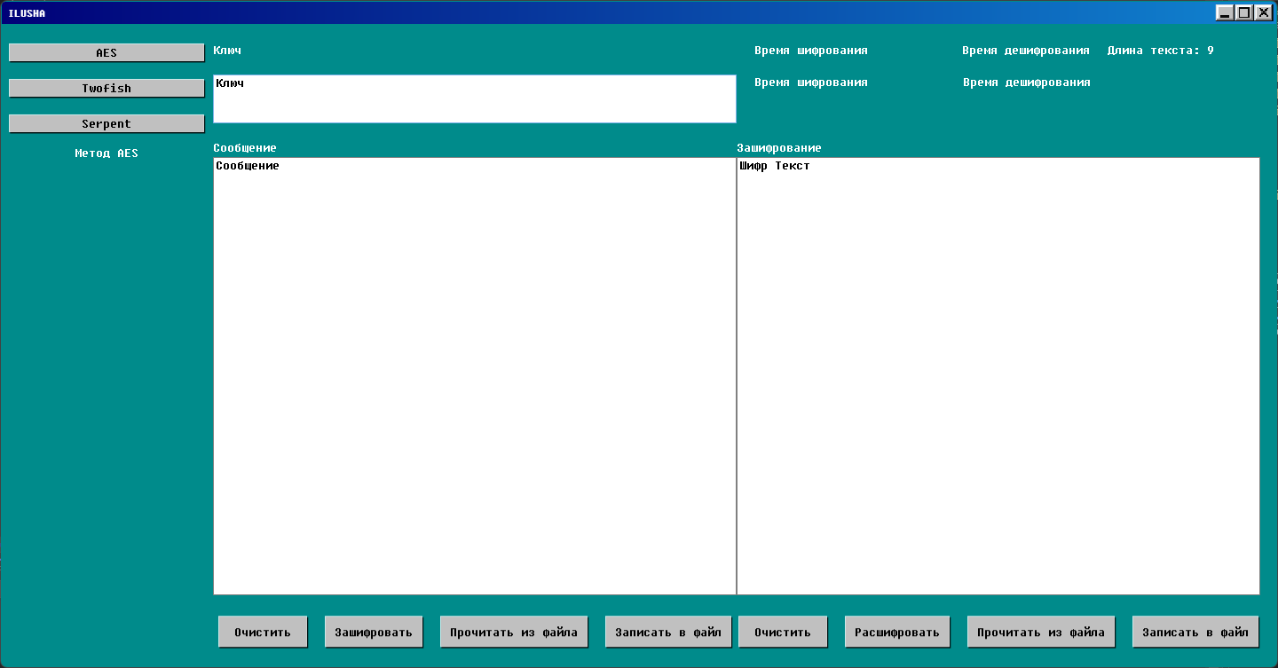
Интерфейс
Для выполнения шифрования, пользователю необходимо обратится к нижней панели с кнопками, и выбрать «Зашифровать». Для расшифровки пользователю необходимо вставить шифр в текстовое поле «Зашифрование» и нажать на кнопку «Расшифровать». Результат операции будет выведен в поле текстовое поле «Сообщение». Так же в панели есть кнопки для чтения сообщения из файла, записи шифра в файл и очисти полей «Сообщение» и «Зашифрование».

Slide 20
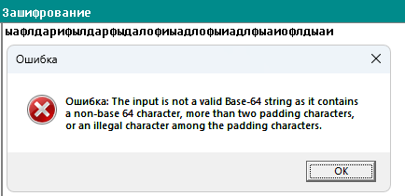
Тестирование
Приложение обладает функцией обнаружения ошибок и вывода информации об этих ошибках. Например, если пользователь вводит некорректный шифротекст, то приложение сообщит об ошибке, как показано на рисунке. Такая информация об ошибке предоставляется благодаря реализации алгоритма, что позволяет обработать больше ошибок и предоставить более полную и точную информацию, чем простая проверка вводимых пользователем данных.

Slide 21
Заключение
Реализация алгоритмов шифрования является важным шагом в создании безопасных приложений, которые могут защитить данные пользователей. В курсовой работе было продемонстрировано, как реализовать алгоритмы шифрования с использованием C#, WPF и MVVM. Созданное приложение обладает гибкой архитектурой, простым пользовательским интерфейсом и быстрой производительностью.
Таким образом, данная курсовая работа является важным шагом в изучении безопасности приложений и демонстрирует, как использовать различные средства и технологии для создания безопасных приложений, которые защищают данные пользователей.

Slide 22
Конец

